Slide 1
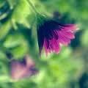
علم الاشنات
مقرر 348 حدق

Slide 2
الصفات المستخدمة في تعريف الاشنات
و دراسة بعض الأمثلة لبعض الأجناس الأشنية
الدرس العملي الثامن

Slide 3
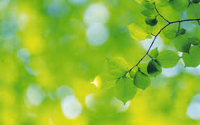
يعتمد في تعريف الاشنات إلى أجناس وأنواع مختلفة على
مجموعة من الصفات الخاصة بالأجسام الثمرية الاسكية الطبقية.
صفات النموات الجسدية.
الصفات المستخدمة في تعريف الاشنات
ج- الصفات الخاصة بالنوع
ب- الصفات الخاصة بالجنس
أ- الصفات الخاصة بالعائلة

Slide 4
الصفات الخاصة بالعائلة تعتمد على
ا- صفات طبيعة النمو:
يعود الأعتماد على طبيعة نمو الجسد الاشني في تحديد العائلات الاشنية إلى القرن التاسع عشر , حيث اعتبر ان طبيعة النمو هي الصفة الأساسية وبناء على ذلك وضعت اجناس الاشنات القشرية في عائلة واحدة بينما وضعت أجناس الاشنات غير القشرية في عائلة أخرى. إلا أن الدراسات التي أجريت على طبيعة نمو الجسد الاشني في بعض العائلات أظهرت عدم وجود أي اختلاف جوهري في تركيب الجسم الثمري الاسكي, وبذلك أدى استبعاد صفة طبيعة نمو الجسد الاشني إلى خفض أعداد العائلات الاشنية.
ب- منشأ الجسم الثمري الاسكي:
أظهرت الدراسات الحديثة مدى أهمية الاعتماد على نشأة وتركيب الأجسام الثمرية الاسكية للفطريات المشاركة في تركيب الاشن لتحديد صفات العائلات الاشنية.
ج- الجراثيم الاسكية:
قد تعتمد على صفات الجراثيم الاسكية التي تكونها الفطريات المشاركة في تركيب الاشن في نفس الوقت مع طبيعة نمو الجسد الاشني وذلك لتميز العائلات الاشنية.

Slide 5
تتبع معظم الفطريات الاشنية طائفة الفطريات الاسكية الهيفية المكونة لاجسام ثمرية طبقية مفتوحة(Class: Discomycetes)
تتميز هذه الفطريات الاشنية بتكوينها لأجسام ثمرية كبيرة الحجم ملونة بألوان زاهية ,طبقية أو كاسية أو فنجانية, تحمل أكياسها الأسكية على السطح الخارجي أو داخل تجاويف مفتوحة .
تكون اكياسها بيضاوية إلى اسطوانية الشكل ,يتخللها خيوط عقيمة ينفتح الكيس الاسكي بطريقة غير غطائى قد تكون ثقبية أو منقارية في الاكياس الاسكية وحيدة الغلاف (الجدار) , أما في الأكياس الاسكية ثنائية الغلاف فان الجراثيم الاسكية تتحرر عن طريق تمدد الغلاف الداخلي وخروجه من الغلاف الخارجي.
سندرس رتبة Order: Lecanorales , تضم هذه الرتبة معظم الفطريات المكونة للاشنات وفيما يلي بعض العائلات التابعة لهذه الرتبة

Slide 6
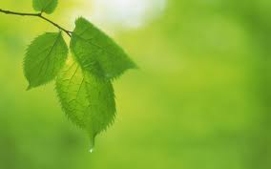
1-Family:Calciaceae
تضم هذه العائلة 6أجناس يتبعها 47 نوع
الجسد الاشنى: قشرى أو غائب.
الجسم الثمرى الاسكي: طبقي مفتوح معنق
الأكياس الاسكية: اسطوانية الشكل
الجراثيم الاسكية: مقسمة بحجز جداري واحد او غير مقسم ,لونها بنى داكن.
من أهم الأجناس التابعة لها جنسCalcium

Slide 7

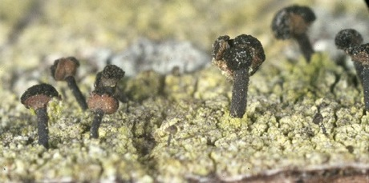

- هو أشن قشري
- الأجسام الثمرية الاسكية فيه دقيقة الحجم تشبه راس الدبوس, تتكون على الجسد الاشني القشري الرقيق .
- الجسم الثمري كاسي الشكل, ذو قرص اسود اللون نظرا لتكون الجراثيم الاسكية بنية اللون داخل
اكياسها الاسكية.
-الجرثومة الاسكية مقسمة بحجز جداري واحد.من أهم أنواعها اشنة C.viride

Slide 8

2-Family:Cladoniaceae
تضم هذه العائلة 11جنس يتبعها 38 نوع
الجسد الاشنى: ورقي إلى حرشفي مفصص.
الجسم الثمرى الاسكي: طبقي مفتوح,بدون حافة جسدية ,ملون عادة بالوان زاهية
الأكياس الاسكية: ذات غطاء قمي , يحيط الاكياس الاسكية غلاف جيلا تيني خارجي
الجراثيم الاسكية: غير مقسمة عادة وغير ملونة.
من أهم الأجناس التابعة لها جنس Cladonia

Slide 9
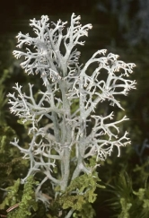
Cladonia
*الجسد الاشنى عبارة عن حراشيف
*تظهر نامية على سطح بيئة النمو.
*الجسم الثمري كاسي الشكل, بنى او احمر اللون *من أهم أنواعها اشنة C.impexa

Slide 10

3-Family:Parmeliaceae (usneaceae)
تضم هذه العائلة 83 جنس يتبعها 2138 نوع
 الجسد الاشنى: ورقي إلى شجيري ,له قشرة على كلا السطحين,توجد شعيرات شبة جذرية rhizinae على السطح السفلى للجسد الاشنى أحيانا. الجسد الاشني ملون بألوان زاهية.
 الجسم الثمرى الاسكي: طبقي مفتوح ,جالس وقد يكون معنق.
الأكياس الاسكية: مستطيلة او صولجانية الشكل,ذات غطاء قمي
 الجراثيم الاسكية: متباينة الشكل ,صغيرة الحجم عادة,شفافة,غير مقسمة
من أهم الأجناس التابعة لها جنس Parmelia - Usnea

Slide 11
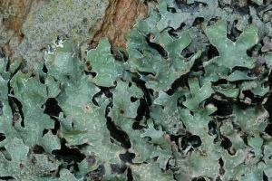
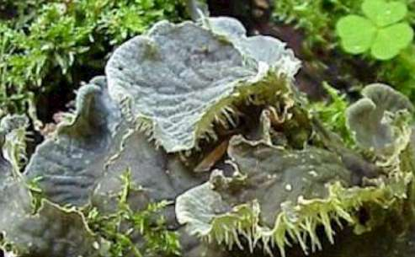
Parmelia
*يضم هذا الجنس العديد من أنواع الاشنات الورقية شائعة الانتشار.
*الجراثيم الاسكية وحيدة الخلية, غير ملونة
*الجسد الاشني ذو سطح سفلى أملس داكن اللون, تظهر علية شعيرات شبة جذرية.
*من أهم انواعة اشنة P.crinita ذات اللون الرمادي.

Slide 12
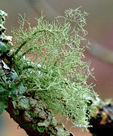
Usnea
*اشنة شجيرية متدلية,تشبه في شكلها الشعر الآدمي.
*تعرف باشنة اللحية (اشنة لحية العجوز) نظرا لتفرع الجسد الاشنى تفرعا كثيفا.
*تتلون النموات الاشنية باللون الأخضر الى اللون احمر.
*من أهم انواعه اشنةU.comosa

Slide 13
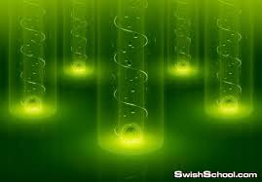
4-Family:Physciaceae(Bueliaceae)
تضم هذه العائلة 23 جنس يتبعها 488 نوع
الجسد الاشنى: قشرى أو ورقي أو شجيرى.
الجسم الثمرى الاسكي: طبقي مفتوح جالس
الأكياس الاسكية: ذات غطاء قمي.
الجراثيم الاسكية: مقسمة سمكية الجدار ,لونها بنى داكن.
من أهم الأجناس التابعة لها جنسPhyscia

Slide 14
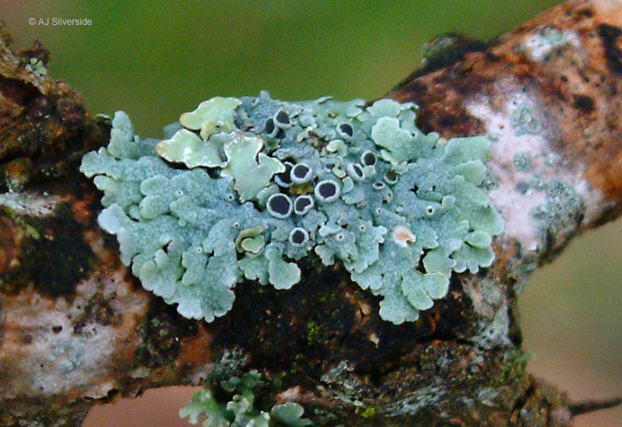
جنسPhyscia
*من أكثر الاشنات الورقية انتشارا .
*لونها يتراوح من البني إلى الأخضر القاتم .
*تثبت بالأحجار التي تنمو عليها بواسطة شعيرات شبة جذرية داكنة اللون.

Slide 15
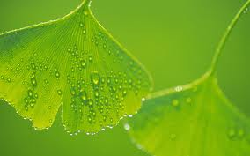
5-Family:lecanoraceae
تضم هذه العائلة 24 جنس يتبعها 435 نوع
 الجسد الاشنى: ورقي إلى قشري , توجد شعيرات شبة جذرية rhizinae على السطح السفلى للجسد الاشنى
الجسم الثمرى الاسكي: طبقي مفتوح ,جالس ,نادرا ما يكون منغمدا,ملون بألوان زاهية.
الأكياس الاسكية: ذات غطاء قمي
الجراثيم الاسكية: شفافة,مقسمة او غير مقسمة
من أهم الأجناس التابعة لها جنسLecanora

Slide 16
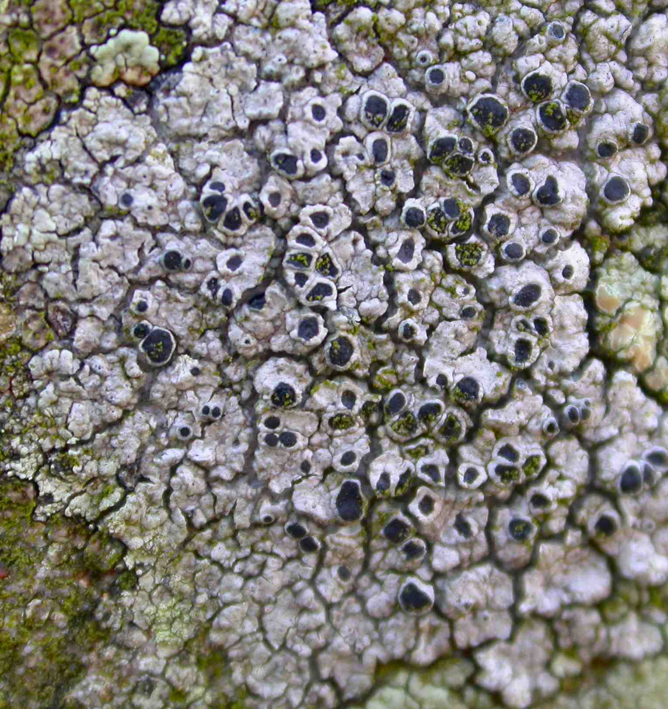
جنسLecanora
*الجسد الاشني قشري
*لا توجد به فصوص أو حراشيف حافية
*من أهم انواعة الاشنة L.dispersa
التي تنشر على سطح الصخور الجيرية.
*الأجسام الثمرية كاسية الشكل ذات أقراص مسطحة لونها بنى داكن إلى شاحب.

Slide 17
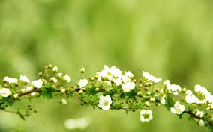

أ. منيرة الدوسري

